Slide 1



ĐẠI HỌC CÔNG NGIỆP HÀ NỘI
KHOA CÔNG NGHỆ THÔNG TIN
ĐỒ ÁN TỐT NGHIỆP
ĐỀ TÀI: XÂY DỰNG WEBSITE BÁN NHẠC CỤ
Giáo Viên HD : ThS. Ngô Thị Bích Thúy
Sinh viên : Trần Như Hải
MSV : 2019602320
Hà Nội, ngày 18, tháng 6, năm 2023

Slide 2
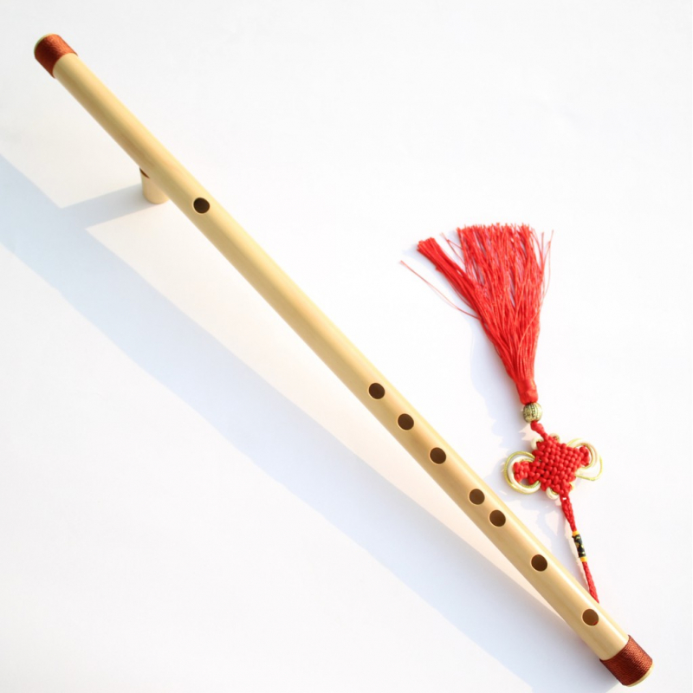
NỘI DUNG ĐỀ TÀI
1
KHẢO SÁT YÊU CẦU HỆ THỐNG
MÔ TẢ YÊU CẦU CHỨC NĂNG
THIẾT KẾ CƠ SỞ DỮ LIỆU
DEMO SẢN PHẨM

Slide 3
Phần 1:
TỔNG QUAN HỆ THỐNG

Slide 4



TỔNG QUAN VỀ HỆ THỐNG
NGÔN NGỮ VÀ CƠ SỞ DỮ LIỆU
Nhận thấy việc kinh doanh thông thường không giúp được mọi người tiếp cận được đến sản phẩm truyền thống cũng như việc bán hàng. Do đó em muốn tìm hiểu và đưa ra một giải pháp tốt nhằm giải quyết vấn đề trên, mục đích để truyển tải nhạc cụ dân tộc đến mọi người và tăng doanh số bán hàng.

Slide 5
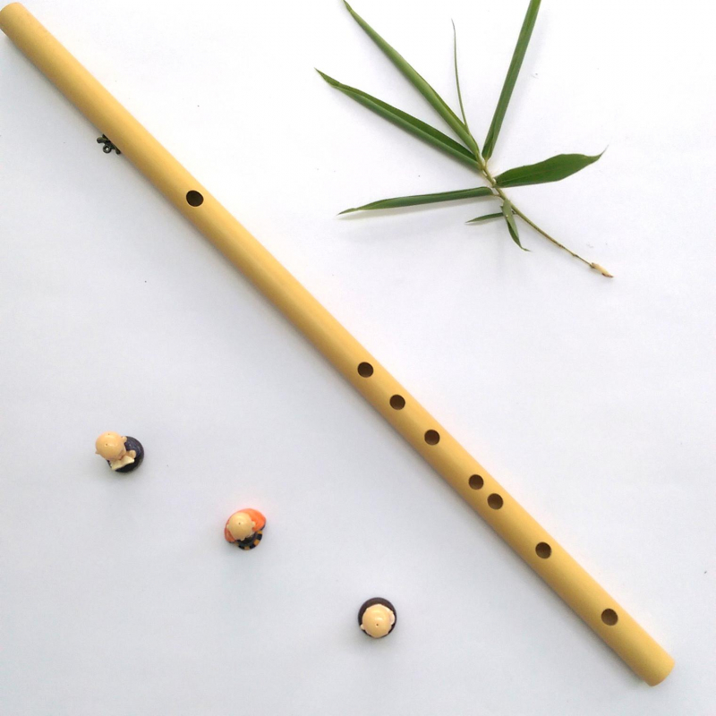
LÝ DO CHỌN ĐỀ TÀI
Ngày nay âm nhạc là một liều thuốc bổ tinh thần tốt nhất để giúp cho đời sống con người luôn được vui vẻ và thoải mái. Để tạo ra những âm thanh đẹp, thu hút người nghe thì không thể nào thiếu những nhạc cụ tốt. Với những người chơi nhạc, nhạc cụ tốt quyết định đến việc có chơi nhạc hay hay không. Do đó chọn mua cho mình một sản phẩm nhạc cụ chất lượng uy tín là rất cần thiết. Chính vì vậy em đã thiết kế một trang website phục vụ mọi người để có thể tìm được cho mình một sản phẩm phù hợp.

Slide 6
CHỨC NĂNG CHÍNH
ĐĂNG KÝ, ĐĂNG NHẬP
QUẢN LÝ TÀI KHOẢN, ĐƠN HÀNG
THÊM SẢN PHẨM GIỎ HÀNG, ĐẶT HÀNG
PHẢN HỒI

Slide 7
QUY TRÌNH MUA HÀNG
CNh
KHÁCH HÀNG
Xem thông tin sản phẩm của cửa hàng, tìm kiếm sản phẩm.
NHẬP THÔNG TIN ĐƠN HÀNG
Khách hàng nhập thông tin bao gồm địa chỉ nhận, ghi chú.
ĐÓNG HÀNG VÀ GỬI HÀNG
Khi đơn hàng được xác nhận, nhân viên cửa hàng sẽ đóng gói và gửi hàng cho bên vận chuyển.
XÁC NHẬN ĐƠN HÀNG
Khi khách hàng tạo đơn hàng, người quản trị sẽ cập nhập trạng thái của đơn hàng.
CHỌN SẢN PHẨM
Chọn sản phẩm cần mua và thêm vào giỏ hàng.

Slide 8
Phần 2:
MÔ TẢ YÊU CẦU CHỨC NĂNG

Slide 9
SƠ ĐỒ ACTOR VÀ BIỂU ĐỒ USECASE

Slide 10
Phần 3:
THIẾT KẾ CƠ SỞ DỮ LIỆU

Slide 11
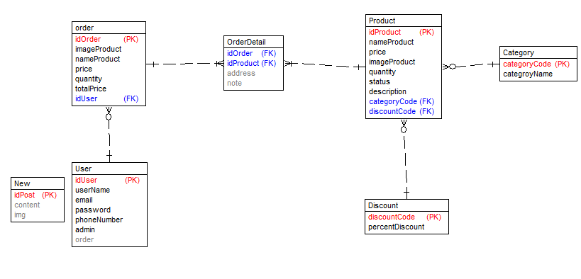
THIẾT KẾ BẢNG VÀ CÁC QUAN HỆ

Slide 12
Phần 4:
DEMO SẢN PHẨM

Slide 13
CẢM ƠN THẦY CÔ VÀ
CÁC BẠN ĐÃ LẮNG NGHE

